Slide 1
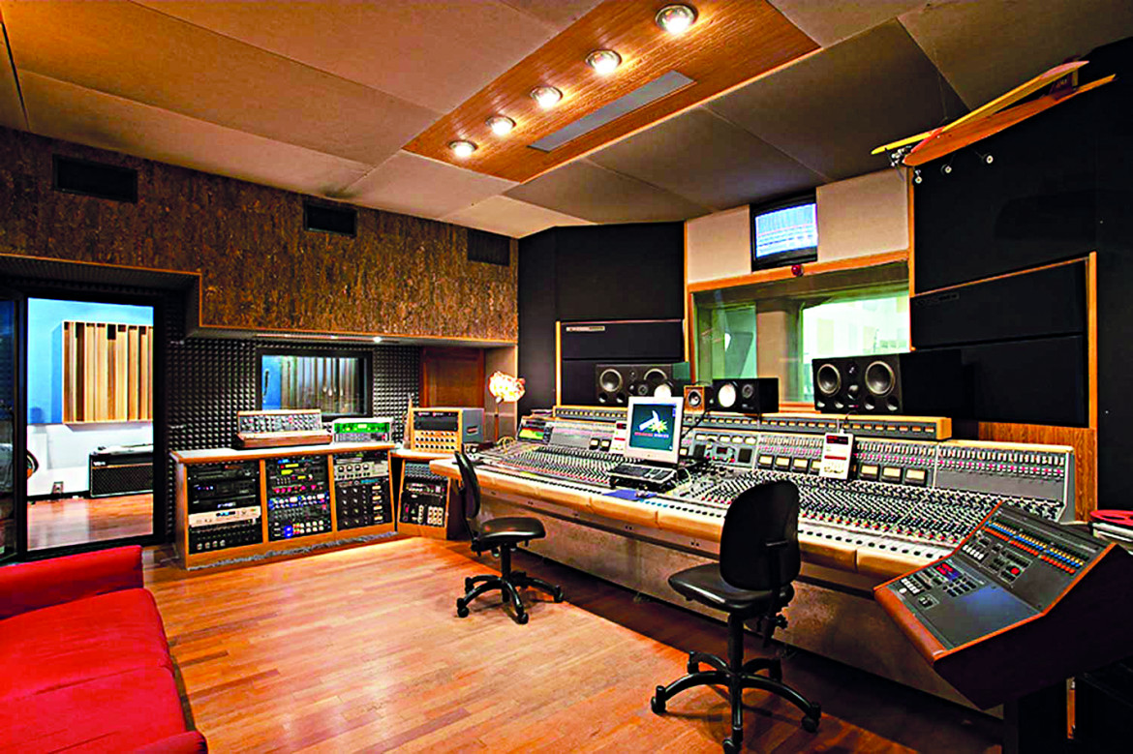

Ribe&Freeso s.n.c.
(detta anche “Ale²”)
Da un’idea di
Freeso e di Ribe

Slide 2

Ribe&Freeso snc
È un’azienda operante nel settore della musica
Ha 5 sedi: Grugliasco (TO), Milano, Roma, Pisa, Vicenza
Si occupa di:
Registrazione, mixing e mastering brani
Noleggio studio

Slide 3
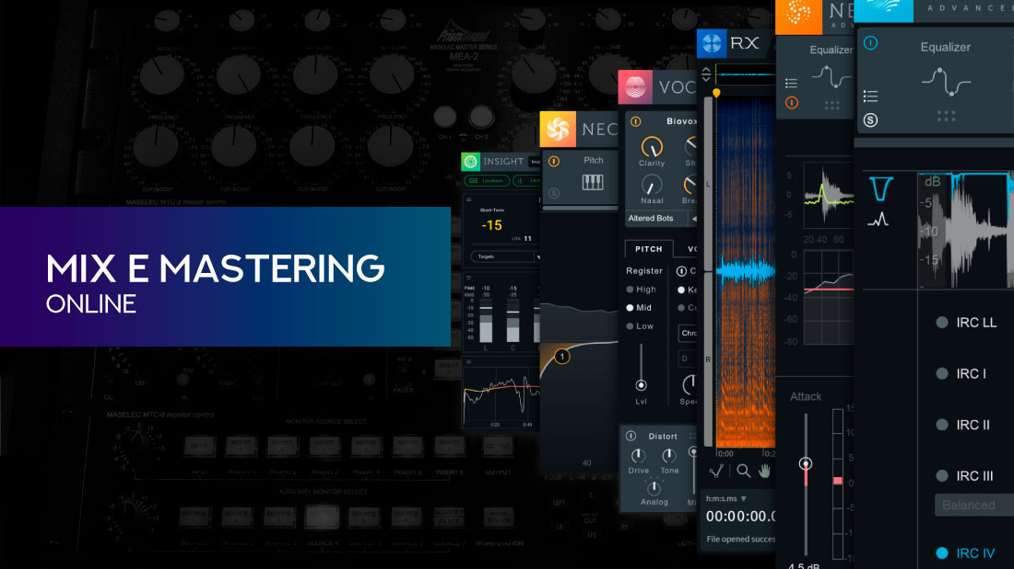
Mixing? Mastering?
Mixing= miscelare opportunamente due o più suoni
Mastering= modifica finale del brano dopo il mixing

Slide 4
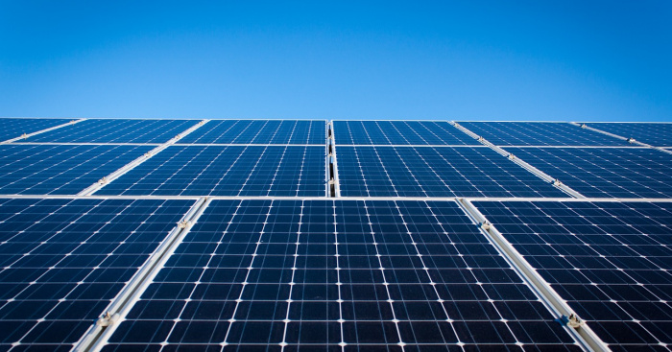
W IL GREEN!
L’azienda da sempre cerca di ridurre al più possibile il suo impatto ambientale, per questo la maggior parte delle apparecchiature è alimentata con l’energia solare

Slide 5
Punti di forza
Continua ricerca per soddisfare al meglio i clienti
Prezzi accessibili, anche ai più giovani
Reperibili anche online
Ti supportiamo e aiutiamo dalla creazione alla pubblicazione della canzone

Slide 6
PIANO DI RISCHIO
rischio | prevenzione | assicurazione | altre opzioni
Incendio e calamità | Materiali ignifughi e sensori per fumo e umidità | Assicurazione Incendio
Infortuni sul lavoro | Formazione del personale sul corretto utilizzo delle apparecchiature
Cyber risk | Sponsor: NordVPN Antivirus | Assicurazione Cyber risk | Migliorare in itinere il nostro sistema informatico
Danni a terzi | Aggiornamento e rispetto norme di comportamento e utilizzo | Assicurazione RC verso i terzi

Slide 7
Problemi al sistema fotovoltaico | Manutenzione adeguata | Energie rinnovabili
Furto in magazzino o negozio o durante il trasporto | Antifurto Videocamere | Assicurazione Furto
Possibili problemi di copyright | Utilizzo di crittografia | Tutela legale
Blackout e interruzioni nella produzione | Sensori sul surriscaldamento | Incendio (rientrano i fenomeni elettrici) | Apparecchiature di riserva

Slide 8
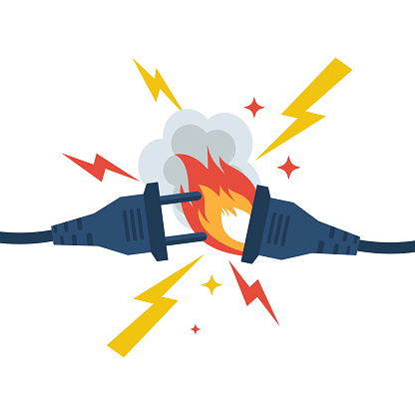
Caso particolare
Avviene un corto circuito, si fondono tutte le apparecchiature elettroniche, si danneggiano parti dello studio e un cliente rimane ferito lievemente.

Slide 9
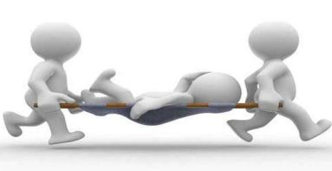
Caso particolare-Danni
Danni diretti: danneggiamento delle attrezzature e di alcune parti dello studio, risarcimento danni al cliente coinvolto
Danni indiretti: interruzione dell’attività lavorativa e conseguente perdita economica

Slide 10
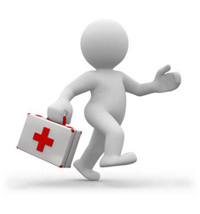
Caso particolare-Soluzione
Essendo il corto circuito un fenomeno elettrico abbiamo la copertura dell’assicurazione “fenomeni elettrici”
Per continuare la produzione si possono usare apparecchiature di riserva oppure farsele consegnare dalle altre sedi.
Per il cliente c’è la copertura “danni ai terzi”

Slide 11
Contact us on
Piazza Matteotti 21, 10095 Grugliasco TO
011.586.70.39 - 011.946.09.06
info@RibeFreeso.it - marketing@RibeFreeso.it
#
www.Ale^2.it
#
RibeeFreeso
#
@R&F
#
Ribe&FreesoSnc
#
@freeso__ @ales_san_69

